Slide 1
Саслушање окривљеног
Шифра презентације: П1128

Slide 2
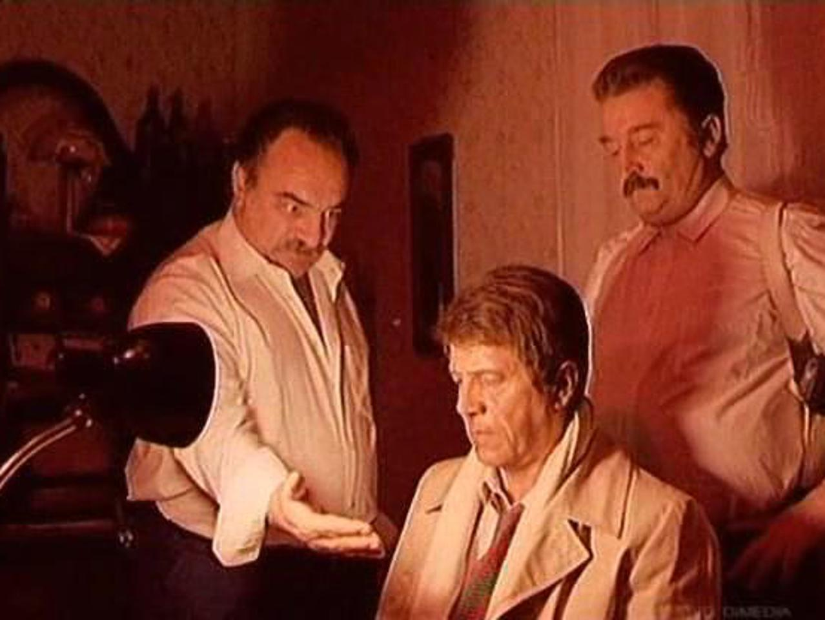
Саслушање окривљеног

Slide 3
Саслушање окривљеног
Појам
Циљеви
Припремање за саслушање окривљеног
Планирање саслушања окривљеног
Објективни услови које треба обезбедити пред саслушање окривљеног
Фазе саслушања

Slide 4
Појам
Доказна радња која се састоји у прибављању исказа од окривљеног
Однос криминалисте према окривљеном у циљу прикупљања доказа или навођења на давање истинитог признања ( ЗКП )
Исказ окривљеног представља:
- извор доказа
- средство разобличења његове кривице
- средство заштите од неоснованог
окривљења

Slide 5
Циљеви
- Предочавање окривљења
- Пружање могућности за одбрану
- Разјашњавање околности дела
( ради потврђивања/одбацивања навода оптужбе против окривљеног лица )
Поштовање законских прописа
Без употребе силе,претње, обмане, изнуде, обећања

Slide 6
Припремање за саслушање окривљеног
Анализа постојећих аката конкретног кривичног предмета ( увиђај, изјаве, вештачења, фотодокументација )
Упознавање са местом извршења кривичног дела
Анализа актуелних одредби закона
Обезбеђивање података о личности окривљеног ( информације о криминалној прошлости, социјалном положају, навикама, интересовањима, особинама )

Slide 7
Планирање саслушања окривљеног
Одређивање околности које је неопходно разјаснити при саслушању
Дефинисање чињеница којима се располаже пред саслушање
Размишљање о питањима које треба поставити
Размишљање о тактичким начинима саслушања
Планирати које доказе, којим редоследом и на који начин предочити окривљеном

Slide 8
Одредити правилан редослед саслушања у ситуацији када има више саокривљених
Целисходно је прво саслушати:
саокривљене који према мишљењу криминалисте дају истинит исказ; који имају позитивне особине личности; којима је запрећена блажа казна; који су заинтересовани да немају исти третман и положај као саокривљени
саокривљене у односу на чију виност постоје јачи докази и оне који су спремни да дају истинит исказ
саокривљене који могу да пруже податке о личности других саокривљених

Slide 9
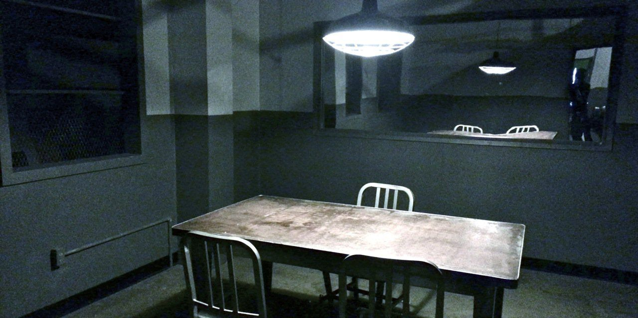
Објективни услови које треба обезбедити пред саслушање окривљеног

Slide 10
Објективни услови које треба обезбедити пред саслушање окривљеног
Место саслушања окривљеног
Време саслушања окривљеног
Присуство других лица приликом саслушања
Обезбеђивање мера сигурности приликом саслушања окривљеног

Slide 11
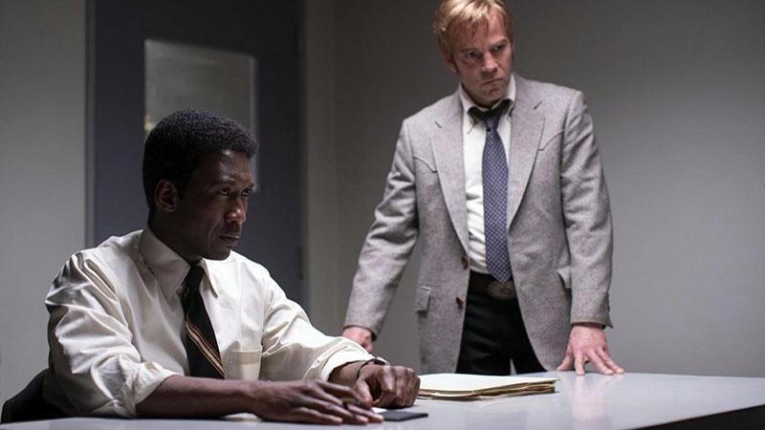
Фазе саслушања окривљеног

Slide 12
Фазе саслушања окривљеног
1. а) Успостављања контакта
б) Узимања персоналних података
в) Предочавање окривљења и
упознавање окривљеног са правима
и обавезама
2. Фаза слободног излагања окривљеног
3. Фаза постављања питања окривљеном

Slide 13
1.а) Фаза успостављања контакта
Однос криминалисте и окривљеног – однос супротстављених циљева, конфликта и неповерења
Циљ је заинтересовати окривљеног за комуникацију, отклонити конфликт и непријатељски однос
Прва три минута контакта су најбитнија
Формална фаза уз постављање контактних питања
Комуникативне способности испитивача

Slide 14
1.б) Фаза узимања персоналних података
Када се окривљени саслушава први пут од њега се узимају подаци ( ЗКП ):
- утврђује се његов идентитет
- образовање
- социјални положај
- породично стање
- ранија осуђиваност
Прилика за упознавање личности окривљеног

Slide 15
1.в) Предочавање окривљења и упознавање окривљеног са правима и обавезама
Упознавање са правом на браниоца
Саопштавање зашто се окривљује
Основи сумње који постоје против њега
Слобода избора да ли жели да да исказ
- након узимања података ће му се предочити дело које му се ставља на терет
- након тога се окривљеном поставља питање да ли жели нешто да каже у своју одбрану

Slide 16
2. Фаза слободног излагања окривљеног
Могућност да се неометано изјасни о околностима које га терете, као и изношење чињеница у своју одбрану
Елементи исказа окривљених:
- саопштење о кривичном догађају које му се
ставља на терет
- објашњења окривљеног која указују на његово
тумачење узрока дела, мотива, олакшавајућих
околности
- указивање на доказе, њихове изворе и начин
прибављања
Излагање окривљеног не треба прекидати

Slide 17
3. Фаза постављања питања окривљеном
Започети питањима које су познате из других извора
У почетку постављати ’’лакша’’ питања, а не окончавати саслушање ’’тешким’’ односно непријатним питањима
Питања постављати јасно, разговетно и одређено
Питања постављати по систему
питање – одговор

Slide 18
3. Фаза постављања питања окривљеном
Допуњујућим питањима се улази у детаље ради конкретизације исказа ( циљ, мотив, припремне радње, пут доласка и одласка са лица места...)
Употребљавати описне, а не законске термине
О датим одговорима се води записник

Slide 19
3. Фаза постављања питања окривљеном - приговори
Приговор – врста питања којом се изјава окривљеног конфронтира са доказима или изјавама других окривљених или сведока, захтевајући од њега да се изјасни о противуречности
Од великог значаја је исправно формулисати и износити приговоре о ономе о чему је окривљени говорио
Приговор ћутањем
Не треба журити са приговором

Slide 20
3. Фаза постављања питања окривљеном - приговори
Ефекти питања:
- брз и јасан одговор –
искреност
- краћа или дужа пауза па одговор – неискреност
- невербална реакција након питања – промена психичког стања окривљеног

Slide 21
Извори који су коришћени за потребе презентације:
Проф. др Бранислав Симоновић „ Криминалистика “,
треће измењено и допуњено издање, Крагујевац, 2012.
Законик о кривичном поступку ( ЗКП )

Slide 22
Саслушање окривљеног
Х В А Л А Н А П А Ж Њ И!

